Slide 2
System Center Configuration Manager 2007 SP2重要新特性
MGT203

Slide 3
主要内容
ConfigMgr 2007 SP2概览
ConfigMgr 2007 SP2新特性
Windows 7操作系统部署
Out of Band管理
小结

Slide 4
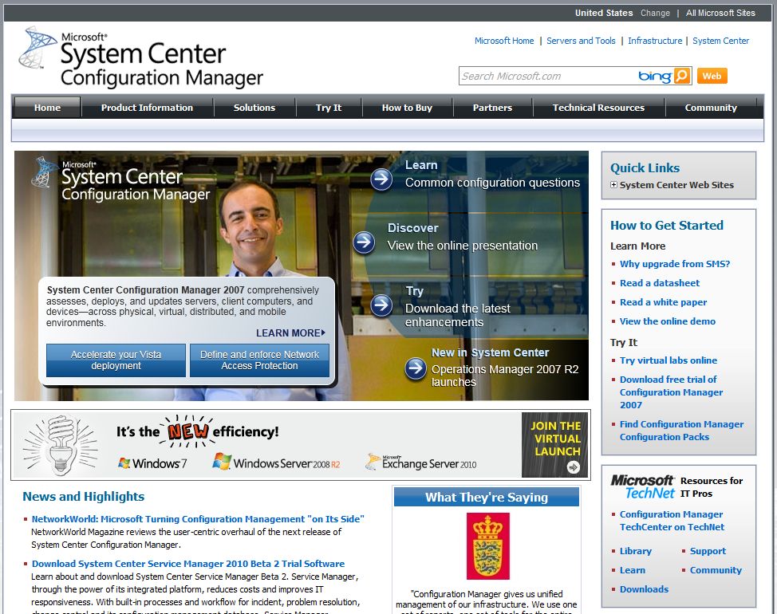
ConfigMgr 2007 SP2 概览
发布前的评估
  Beta 发布于2009年6月17号
  RC 发布于2009年9月2号
  19个TAP客户加入评估项目
最终发布时间
  2009年10月底
  Windows 7 GA后，企业就可以用SP2进行Windows 7操作系统部署

Slide 5
ConfigMgr 2007 SP2 的新特性
Hotfix集成
一些热点客户问题解决
Windows 7 操作系统部署
Out of Band 管理的更新
支持Windows Server 2008 SP2和Windows Server 2008 R2作为站点
支持Windows Vista SP2和Windows 7作为客户端

Slide 6
Hotfix集成
SP2集成了所有自SP1以来发布的所有Hotfix 81个
一些重要的Hotfix
  KB970093 Sysprep与Windows Vista SP2和Windows Server 2008 SP2的兼容性问题
  KB956733 修复了客户端被设置成BDP后一些信息丢失的问题
  KB971223 支持Windows Vista SP2和Windows Server 2008 SP2作为ConfigMgr客户端
  KB974013 & KB974236 支持Windows 7和Windows Server 2008 R2作为ConfigMgr客户端

Slide 7
热点客户问题解决
远程工具支持 64-bit XP/W2k3
原生64位 perf counter
资产管理的改进
提高了DDR处理的性能
修改ExtADSch.exe，增强其Troubleshooting方面的功能
维护时段期间依旧可以运行软件更新的任务序列

Slide 8
Windows 7操作系统部署
集成Windows Automated Installation Kit 2.0
使用DISM工具(Deployment Image Servicing and Management Tool)对启动映像包进行管理
Windows 7 默认磁盘分区的部署
USMT 4.0 (User State Migration Tool)来进行操作系统部署中用户数据的迁移
Bitlocker加密的磁盘分区上部署启动映像包

Slide 9
演 示
Windows 7操作系统部署

Slide 10
ConfigMgr操作系统部署的优势
现有ConfigMgr客户端的Windows 7部署评估报告
企业内部大规模Windows 7操作系统全自动部署
不仅仅是安装Windows 7，还包括软件安装以及域管理
用户数据的迁移
降低操作系统部署的成本
基于映像的部署技术
操作系统部署规划的集中管理
统一的分发管理过程，不同的部署方式，灵活多变的部署选择

Slide 11
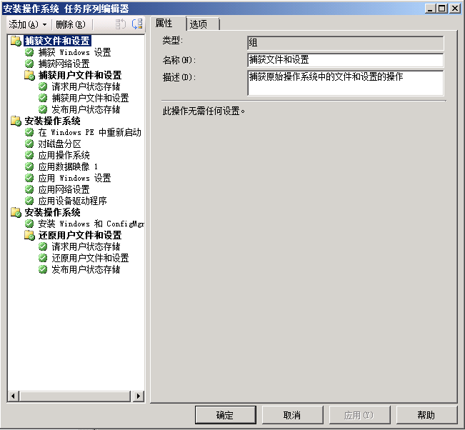
任务序列
ConfigMgr 2007的任务序列
  序列化执行步骤
  分组管理步骤
  任务序列变量
  有条件的执行步骤
任务序列的灵活配置可以满足不同的操作系统部署需求

Slide 12

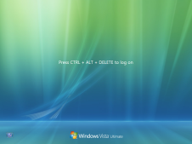


操作系统部署流程
捕获文件和设置
捕获用户文件和设置
保存所捕获的设置
重启进入Windows PE
开始操作系统部署
进入Windows PE
磁盘分区和格式化
应用操作系统
应用设备驱动程序
重起进入新操作系统
安装ConfigMgr客户端
安装软件更新
安装软件
还原用户文件和设置
现有操作系统中的步骤
Windows PE中的步骤
新操作系统中的步骤
全新机器从这里开始
© 2009 Microsoft

Slide 13
操作系统部署方法
任务序列的软件分发
  主要针对现有ConfigMgr客户端的机器
PXE启动的操作系统部署
  集成WDS(Windows Deployment Service)
  F12一键完成的操作系统部署
离线采用可移动媒体的操作系统部署
  CD/DVD/USB Flash Drive
  部分离线和完全离线部署

Slide 14

操作系统部署架构
❷管理员创建任务序列并将其通过软件分发发放到对应的计算机集合
❶管理员创建操作系统映像和启动映像并将他们复制到分发点
主站点
❺目标计算机不断发送任务序列的执行状态到管理点
管理点
分发点
❸目标计算机从管理点得到相应的任务序列并执行之
❹目标计算机从分发点得到任务序列中所涉及的启动映像和操作系统映像
目标计算机

Slide 15
基于PXE的操作系统部署
❶ 管理员分发任务序列到含有目标计算机的集合
主站点
站点
数据库
❸ WDS中的ConfigMgr provider在站点数据库中查找目标计算机
❹ 如果找到，WDS继续处理。如果没有找到，WDS会尝试下一个Provider
管理点
WDS
服务器
❺ 目标计算机通过WDS下载WinPE
❻ WinPE中ConfigMgr代码从管理点上获取任务序列并执行
WDS PXE服务器可以含有多个Provider. ConfigMgr会将第一个Provider设置为自己的Provider
❷ 目标计算机PXE网络启动
目标计算机

Slide 16
用户数据迁移
为何需要用户数据迁移
  计算机更新换代，用户数据从源计算机迁移到目标计算机
  计算机操作系统升级，用户数据从现有操作系统迁移到新操作系统
哪些数据可被迁移
  用户目录下的文件，例如My Documents等
  操作系统设置，例如桌面背景等
  应用程序设置，例如Microsoft Office等

Slide 17
USMT
WAIK 2.0提供USMT 4.0
  创建USMT 4.0软件分发包
内置任务序列步骤自动调用USMT工具
  捕获用户文件和设置
  还原用户文件和设置
任务序列变量
  OSDStateStorePath
  OSDMigrateAdditionalCaptureOptions
  OSDMigrateAdditionalRestoreOptions

Slide 18
State Migration Point
每个站点可有一个或者多个SMP
  客户端只能使用它们所在站点的SMP
  可以设置Protected SMPs，这样客户端仅会访问就近的SMP，不会访问远端的SMP
管理员控制
  最小剩余空间
  可保存客户端State的最大数目
  已恢复的State的保存时间

Slide 19

用户数据保存
❷ 管理员分发 一个状态捕获的任务序列到源计算机
❶ 管理员创建计算机关联
SMP & file share
主站点
❹ 源计算机检查SMP的磁盘空间并获得文件共享路径
(RequestStateStore)
❸ 现有计算机运行该任务序列, 获取SMP列表
(RequestStateStore)
❺ 源计算机执行USMT捕获State，加密之，通过SMB写入文件共享路径
❻ 源计算机通知SMP State已经保存，SMP设置ACLs使之仅可被目标计算机读取 (ReleaseStateStore)
源计算机
目标计算机

Slide 20
用户数据恢复
❶ 管理员分发操作系统部署任务序列到目标计算机
SMP & file share
❸ 目标计算机从SMP获得文件共享路径
(RequestStateStore)
主站点
❷ 目标计算机执行任务序列，获得存放State的SMP地址
(RequestStateStore)
❹ 目标计算机执行USMT从文件共享路径读取State并恢复之
❺ 目标计算机通知SMP State已经恢复，SMP开始State保留倒计时
(ReleaseStateStore)
源计算机
目标计算机

Slide 21
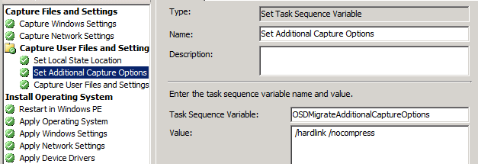
USMT 4.0 Hardlink
USMT 4.0 Hardlink的条件
  源计算机和目标计算机为同一计算机
  操作系统部署任务序列不进行磁盘分区
USMT 4.0 Hardlink的优势
  无需文件复制，快速捕获State和恢复State
  无需访问SMP进行网络备份

Slide 22
USMT 4.0 Hardlink
❶ 管理员分发操作系统部署任务序列到目标计算机
主站点
❸ State保存在目标计算机上
(RequestStateStore)
❷ 目标计算机执行任务序列，在原有操作系统中执行USMT Hardlink捕获State
(RequestStateStore)
❹ 目标计算机重启进入WinPE执行操作系统的安装
❺ 目标计算机执行USMT读取State并恢复之
(ReleaseStateStore)
目标计算机

Slide 23
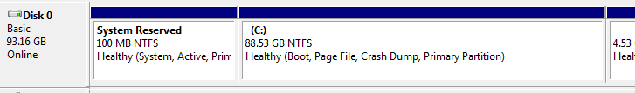
Windows 7默认分区
系统分区和操作系统分区分离
  方便Bitlocker部署
  可部署WinRE或其他恢复工具

Slide 24
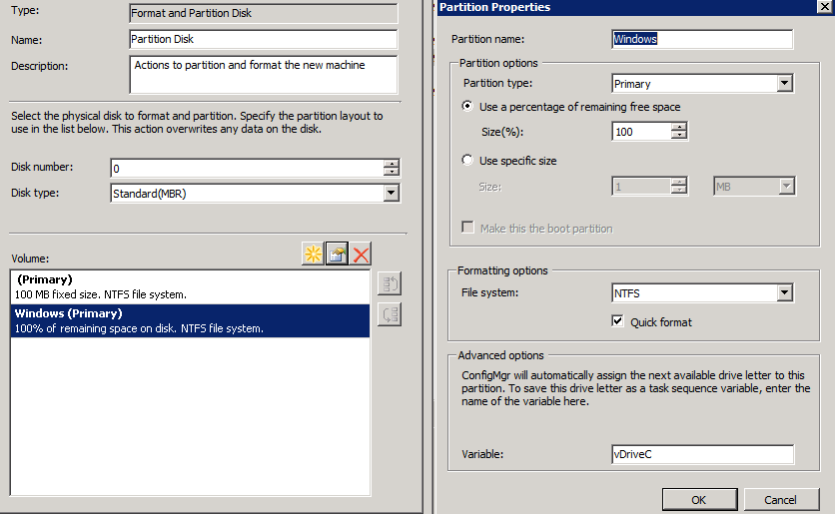
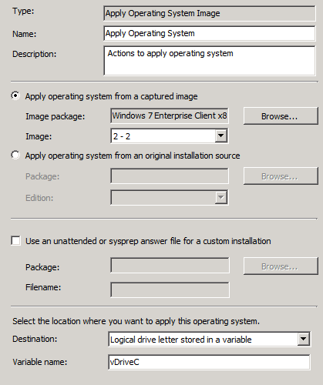
Windows 7默认系统分区的设置
设置Active Partition
磁盘分区System Partition和Boot Partition
任务序列变量vDriveC赋值
设置操作系统目标分区为vDriveC

Slide 25
Windows 7操作系统部署细节
Windows 7部署到Boot Partition
创建BootSector
创建Bootmgr和BCD Store
MBR
System Partition
Boot Partition
Boot sector
Windows 7
BCD Store
Winload.exe
BIOS
Bootmgr
磁盘分区System Partition和Boot Partition

Slide 26
Out Of Band管理
In Band管理
  电源开启，操作系统处于运行状态
Out Of Band管理
  插电，操作系统处于off, standby, hibernating状态
  操作系统无法启动（软件错误）
  基于软件的管理代理（Agent）不可用

Slide 27
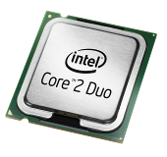
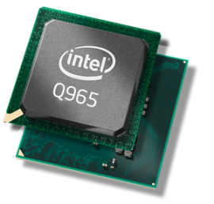
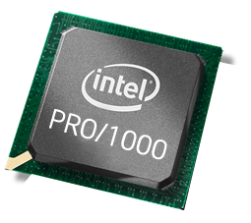
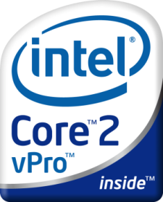
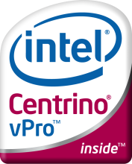
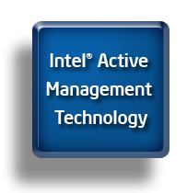

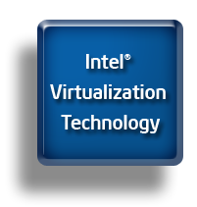
ConfigMgr的OOB管理
ConfigMgr的Out of Band管理基于Intel vProTM AMT (Active Management Techonology)
Intel® Core™2 Duo Processor
Intel® Q35 Express Chipset
with ICH9-DO
Intel® 82566DM Gigabit Network Connection
Intel vProTM
Intel Key Platform Technologies

Slide 28

ConfigMgr 2007 SP1 OOB
Provisioning
Discovery/Inventory
  Secure Setup & Configure AMT
  Zero Touch – Certificate Hash
  Zero Touch – In band via agent
  Ties to OSD w/targeting
  Discover On Demand
        per machine / per collection
  Scheduled Discovery
  In band inventory via agent
Remote Console
Power Control
  Helpdesk or Break/Fix
        Serial over LAN
        IDE Redirection
        BIOS password bypass
        Manual power control
  Scheduled Power On
        SWDist, SUM, OSD
  On Demand Power Control
        Wake, Restart, Shutdown
  Interactive via OOB Console

Slide 29
ConfigMgr 2007 SP2 OOB新增功能
Wireless/Wired 802.1X
Audit Log
  OOB Management in wireless network or wired 802.1x network
        Power Control
        Remote Console
        Reprovision/Unprovision
  Audit events has done in AMT firmware
  Choose the event to audit
  Enable/Disable Audit
  View/Export Audit Log
Power Policy
Data Storage
  Help to save power
  Define OOB Management work when client is:
        Power on
        Power on/Sleep
        All Power State
  Save Data in firmware with Remote Console
  Can be read out on client locally

Slide 30
小结
ConfigMgr 2007 SP2增加了很多新的特性和功能
  支持Windows 7操作系统部署
    统一的分发管理过程，不同的部署方式，灵活多变的部署选择
    用户数据迁移
    Windows 7 默认磁盘分区的部署
  Out of Band管理的更新
  集成了81个Hotfix
  支持Windows Server 2008 SP2，Windows Server 2008 R2作为站点
  支持Windows Vista SP2，Windows 7作为客户端

Slide 31
疑问和解答

Slide 32
参考资源
产品主页：
http://www.microsoft.com/china/systemcenter/
System Center技术学习中心：
http://technet.microsoft.com/zh-cn/systemcenter/default.aspx
http://technet.microsoft.com/en-us/library/bb735860.aspx
Configuration Manager中国研发团队博客： http://blogs.technet.com/msdchina/default.aspx
Configuration Manager中文论坛： http://social.technet.microsoft.com/Forums/zh-CN/systemcenteres/
Configuration Manager中文产品文档库： http://technet.microsoft.com/zh-cn/library/bb680651.aspx

Slide 33
微软中国研发集团服务器与开发工具事业部
商用平台
开发工具
管理与服务
Windows Server解决方案
协议工程
商业在线服务
团队博客：
  http://blogs.msdn.com/stbcblog/
我们关注的论坛
  http://social.microsoft.com/Forums/zh-CN/categories/

Slide 34





















我们的精彩五年

